Slide 1
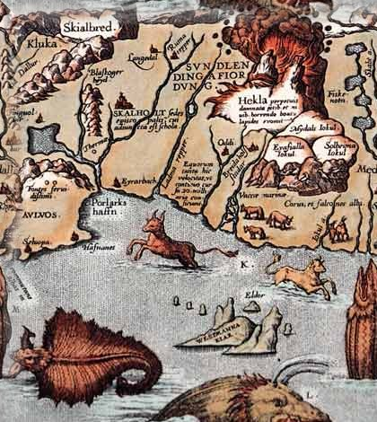
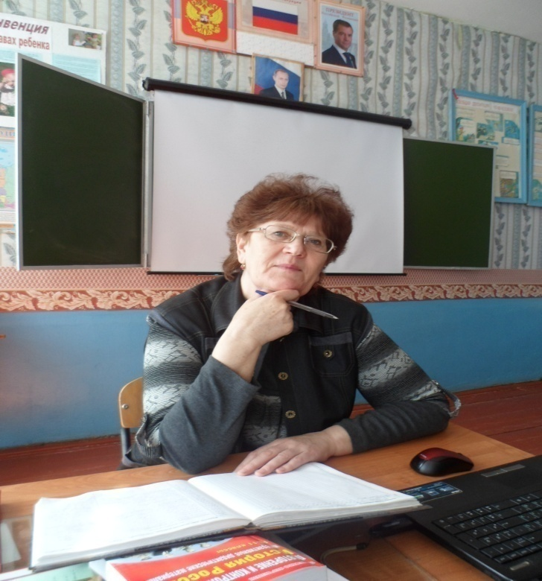
ПРЕЗЕНТАЦИЯ МЕТОДИЧЕСКОЙ РАЗРАБОТКИ раздела общеобразовательной программы по курсу истории России ( 1 четверть XIXв)
Учитель истории МБОУ Кечасовской средней общеобразовательной школы
ГОРШКОВА ЛЮДМИЛА АЛЕКСАНДРОВНА

Slide 2
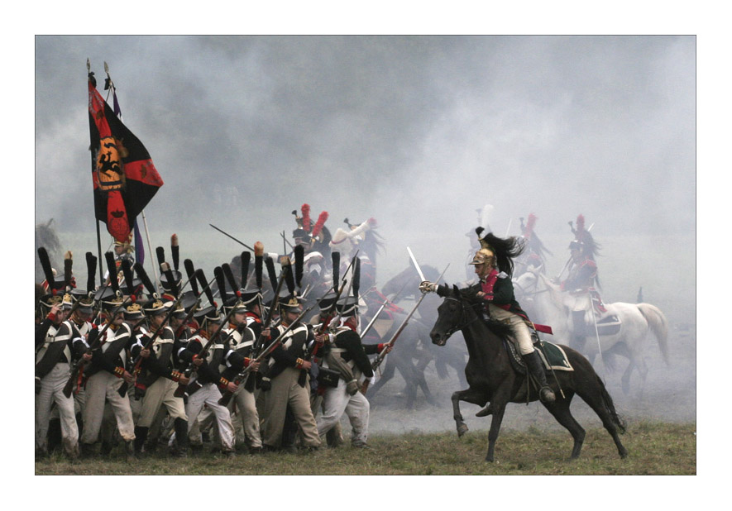
История не терпит славословья,
трудна ее народная стезя.
Ее страницы, залитые кровью,
нельзя любить бездумною любовью
и не любить без памяти нельзя.

Slide 3
Пояснительная записка
У многих вызывает интерес этот отрезок истории России, т.к. 19 век стал одной из самых неоднозначных эпох. И неудивительно, ведь это – особое время в нашей стране, полное реформ и преобразований, насыщенный глубокими противоречиями
Особое место XIX века в российской истории всегда будет привлекать к себе не только ученых, но и каждого человека, желающего прикоснуться к великой истории и понять суть происходивших процессов.
Данный период истории России всегда считался одним из центральных в истории нашей страны.

Slide 4
Пояснительная записка
В России – это век расцвета искусства, живописи, архитектуры, литературы – великие писатели и поэты пришли к нам из 19 века - Достоевский, произведениями которого я восхищаюсь и перед гением которого я преклоняюсь, Пушкин , чья поэзия находится в сердце у каждого россиянина с рождения. Это век прогресса, несмотря на то, что за полосой реформ и глотками свободы тут же следовали контрреформы. Но мышление людей в это время поворачивается от рабского поклонения в противоположную сторону - к независимости, свободе мысли, слова.

Slide 5
Цели и задачи раздела
. Освоение знаний о важнейших событиях, деятелях ,процессах отечественной истории первой четверти 19 века в их взаимосвязи и хронологической последовательности.
Овладение элементарными методами исторического познания, умениями работать с различными историческими источниками.
Уметь соотносить общие исторические процессы и отдельные факты; выявлять существенные черты исторических процессов, явлений и событий; рассказывать о них, объяснять смысл изученных исторических понятий и терминов, дат; определять на основе учебного материала причины и следствия важнейших исторических событий
• Воспитание патриотизма, уважения к истории и традициям нашей Родины, к правам и свободам человека, демократическим принципам общественной жизни;

Slide 6
Психолого-педагогическое обоснование
Чтобы добиться положительных результатов в работе, учителю необходимо не только знать , но и чутко определять психолого-педагогические особенности развития учащихся в соответствии с их возрастом .Поэтому при разработке данного раздела образовательной программы я старалась учитывать психологические особенности учащихся 8 класса. Компетентность учителя проявляется в опоре в своей учебно – воспитательной работе на научные знания об общих закономерностях развития личности, на глубокое изучение особенностей каждого ученика.
С точки зрения развития умений и навыков познавательной, рефлексивной деятельности, особое внимание уделено способности учащихся самостоятельно организовывать свою учебную деятельность, оценивать ее результаты, определить причины возникших трудностей и пути их устранения, осознавать сферы своих интересов и соотносить их со своими учебными достижениями, чертами своей личности.
При работе с такими подростками упор следует сделать на пробуждение интереса и развитии доверия к самому себе, на постепенном понимании своих возможностей, способностей, особенностей характера и пр. Этот возраст является благоприятным временем для работы над развитием и укреплением уверенности в себе, чувства собственного достоинства

Slide 7
Технология обучения
В основе обучения применяю следующие педагогические технологии:
«Технология интерактивного обучения»-обучение, погруженное в общение, основанное на взаимодействии, получении конкретного опыта, осмыслении его и применении на практике.
«Технология проектного обучения»-создание условий для реализации умений и компетентностей, связанных с планированием работы, разработкой поэтапной программы действий от замысла до готового продукта.
«Технология развития критического мышления»-целевое назначение которой в формировании таких гражданских умений и навыков, как вырабатывать свое собственное мнение, осмысливать опыт, логично выстраивать цепь доказательств, выразить себя.

Slide 8
Задачи технологии обучения
Отработка глубины и прочности знаний,
закрепление умений и навыков в различных
областях деятельности;
Отработка и закрепление социально ценных
форм и привычек поведения;
обучение действиям с технологическим
инструментарием;
Развитие технологического мышления,
умений самостоятельно планировать свою
учебную деятельность;
Воспитание привычки четко следовать
требованиям технологической дисциплины в
организации учебных занятий и труда.

Slide 9
Педагогические методы
Объяснительно-иллюстративный (сообщаю готовую информацию различными путями учащиеся воспринимают, осмысливают и запоминают ее. При необходимости воспроизводят)
Репродуктивный( усваивают знания(путем заучивания),приобретают умения и навыки)
Метод проблемного изложения (вовлекаю ученика в познавательную деятельность в условиях словесного обучения)
Метод контроля и самоконтроля ( индивидуальный опрос, контрольные работы, зачеты, письменный самоконтроль

Slide 10
Активные методы позволяют на уроке:
формировать собственное мнение, высказывать его, уметь аргументировать;
учиться слушать и слышать другого человека, уважать мнение собеседника;
обогащать свой социальный опыт путем включения и переживания тех или иных ситуаций;
продуктивно усваивать учебный материал, активно и творчески работать, проявлять свою индивидуальность;
уметь разрешать конфликты в повседневной жизни;
анализировать факты и информацию.

Slide 11
Ожидаемые результаты освоения раздела программы
В результате изучения радела программы истории ученик должен знать/ понимать:
*Основные даты и ключевые события истории России с начала XIX в. до 1855 г (годы царствований; политической и социальной истории, важнейших военных кампаний (1812 г., 1813-1814 гг., Рассказывать о важнейших исторических событиях, их участниках, показывая знания необходимых фактов, дат, терминов, давать описание исторических событий и памятников культуры на основе текста и иллюстрированного материала учебника, фрагментов исторических источников, использовать приобретенные знания при написании творческих работ и рефератов.
*Показывать на исторической карте: территории, присоединенные к империи в XIX в. центры промышленности и торговли; места военных действий и походов.

Slide 12
Ожидаемые результаты освоения раздела программы
Называть характерные, существенные черты: социально-экономического развития и по­литического строя России в начале XIX в, положения разных слоев населения; внут­ренней и внешней политики самодержавия; идеологии и практики общественных движений (консервативных, либеральных, радикальных).
Объяснять значение понятий: самодержавие, крепостное право, барщина, оброк, подушная подать, надел, промышленный переворот, фабрика
Излагать суждения о причинах и последствиях: возникновения общественных движений начала XIX в.; войн 1812 г, 1853-1856гг
Объяснять, в чем состояли цели и результаты деятельности государственных и общест­венных деятелей, представителей социальных и политических движений, науки и культуры.

Slide 13
Литература
- Антонов В. С. Книга для чтения по истории России. XIX в. Пособие для учащихся. М., «Просвещение», 1998.
- Учебник А.Н. Боханов, Д.А. Фадеева История России, конец XVII – XIX в.: Учеб. для 8 кл. общеобразовательных учреждений. М., «Просвещение», 1995.
- Володин В., Левченко В. Недаром помнит вся Россия… М., «Молодая гвардия», 1987.
- Михайлов О. Н. Славный год войны народной: М., «Детская литература».
- Пятецкий Л. М. История России для старшеклассников и абитуриентов. Т. II, М., «Московский лицей», 1998.
- Пятецкий Л. М. По тропам Российской истории. Справочник – задачник. Учебное пособие. М., «Московский лицей», 1998.
- Энциклопедия для детей. Т. 5, ч. 2. История России. От дворцовых переворотов до эпохи Великих реформ. – М., «Аванта +», 1997.
- Мультимедийное издание «Энциклопедия истории России»

